Slide 1
Система питания.
Общие сведения.

Slide 2
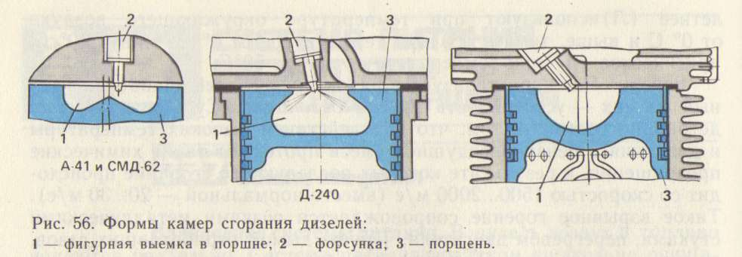

Slide 3
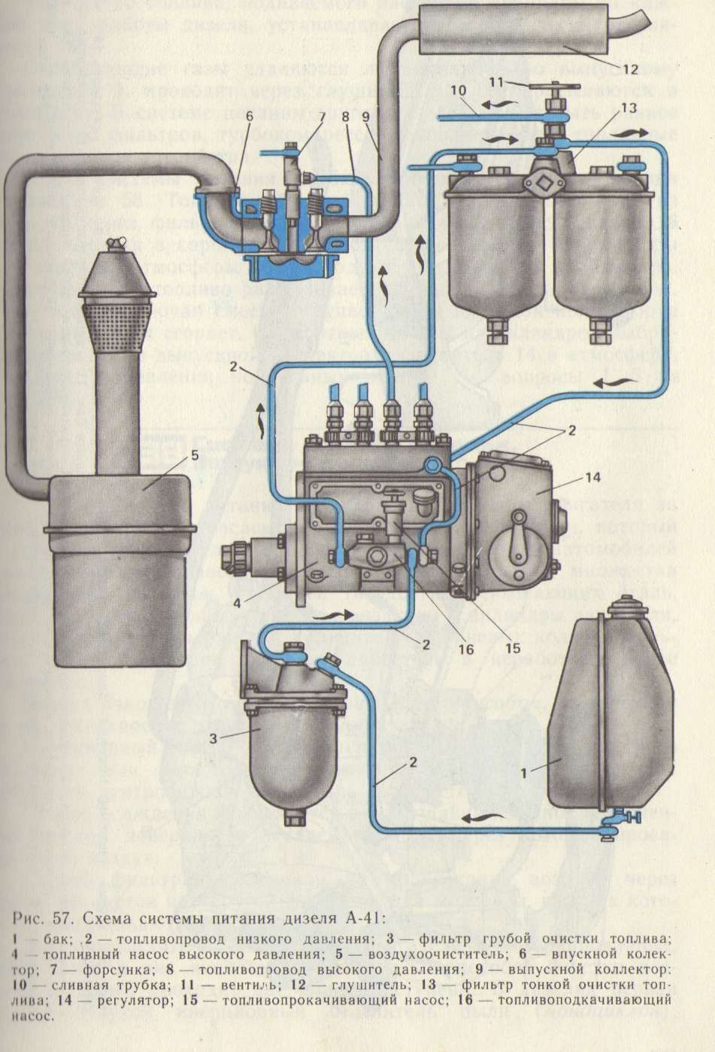

Slide 4
